Slide 1

AGV(Automated Guided Vehicle, 자동 운반 차량) 통신 과제
스마트 F&C 사업부 스마트물류솔루션팀
인턴 공종훈
인턴 신성종
인턴 이경재
인턴 채정의

Slide 2


통신 : Socket
서버 : Flask
언어 : Python
AGV_상태요청(50msec)
AGV_이동명령(50msec)
AGV_상태보고 (50msec)
Server
알람 발생_해제 (1000msec)
Client

Slide 3
Server → Client
AGV_상태보고
SEQ | Structure | Level1 | Level2 | Level3 | Type | Description
1 | JSON Object | DATA_TYPE | N/A | N/A | string | Data type
2 |  | AGV_NO | N/A | N/A | string | AGVNo (전체: AGV99999)
3 |  | LOCATION | N/A | N/A | string | 현재 위치 (Cell ID)
4 |  | MAX_VELOCITY | N/A | N/A | string | max velocity(ex: 2.5 m/s)
5 |  | TILT_MAX_ANGLE | N/A | N/A | string | Tilt max angle
6 |  | BELT_MAX_SPEED | N/A | N/A | string | max speed(ex: 1.5 m/s)
7 |  | COMMAND_WAIT_TIME | N/A | N/A | string | command wait time(minutes)
8 |  | MIN_VOLTAGE | N/A | N/A | string | min voltage to charge(volt)
9 |  | BATTERY_LVL | N/A | N/A | string | Battery level
10 |  | AGV_FIRMWARE_VERSION | N/A | N/A | string | AGV_Main_SW_Version(ex: 1.01)
{
"DATA_TYPE" : "report",
"AGV_NO" : "AGV00001",
"LOCATION" : "00010002",
"MAX_VELOCITY" : "2.5",
"TILT_MAX_ANGLE" : "20",
"BELT_MAX_SPEED" : "1.5",
"COMMAND_WAIT_TIME" : "10",
"MIN_VOLTAGE" : "15.6",
"BATTERY_LVL" : "30",
"AGV_FIRMWARE_VERSION" : "1.01"
}

Slide 4
Server → Client
알람 발생_해제
{
"DATA_TYPE" : "alarm",
"AGV_NO" : "AGV0001",
"ALARMS" : [
{
"ALARM_CD" : "11",
"ALARM_STATUS" : "1",
"ALARM_DTL" : "현 위치확인 안됨",
"OCCUR_DT" : "20210817 13:46:55",
"END_DT" : "20210817 13:46:55"
},
{
"ALARM_CD" : "12",
"ALARM_STATUS" : "0",
"ALARM_DTL" : "직진 후, 위치 오류",
"OCCUR_DT" : null,
"END_DT" : null
}, ...
}
SEQ | Structure | Level1 | Level2 | Level3 | Type | Description
1 | JSON Object | DATA_TYPE | N/A | N/A | string | Data type
2 |  | AGV_NO | N/A | N/A | string | AGV no
3 |  | ALARMS | JSON Array | ALARM_CD | string | 알람코드
 |  |  |  | ALARM_DTL | string | 알람 내용
 |  |  |  | ALARM_STATUS | string | 알람상태 (발생: 1, 해제: 0)
 |  |  |  | OCCUR_DT | string | 발생시각 (YYYYMMDD HH24:mm:ss)
 |  |  |  | END_DT | string | 해제시각 (YYYYMMDD HH24:mm:ss)

Slide 5
Client → Server
AGV_상태요청
SEQ | Structure | Level1 | Level2 | Level3 | Type | Description
1 | JSON Object | DATA_TYPE | N/A | N/A | string | Data type
2 |  | AGV_NO | N/A | N/A | string | AGV no
{
"DATA_TYPE":"alarm",
"AGV_NO":"AGV0001",
}
AGV_이동명령
SEQ | Structure | Level1 | Level2 | Level3 | Type | Description
1 | JSON Object | DATA_TYPE | N/A | N/A | string | Data type
2 |  | AGV_NO | N/A | N/A | string | Data type
3 |  | ACTION | N/A | N/A | string | Data type
4 |  | DESTINATION | N/A | N/A | string | Data type
5 |  | BLOCKS | JSON Array | CELL_ID | string | 이동경로상 선점 Cell
{
"DATA_TYPE":"alarm",
"AGV_NO":"AGV0001",
"ACTION" : "1",
"BLOCKS" : [
"00010002",
"00020003",
…..
]
}

Slide 6
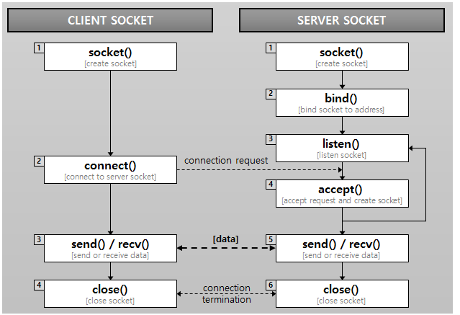
Socket 통신 [SERVER – Client]
https://recipes4dev.tistory.com/153

Slide 7
SERVER
EACH CLIENT
connect()
connect
connect
connect()
make_route()
background _thread()
move_request
move_avg()
state_request
state()
state_report()
state_report
alarm_report()
alarm_report
random_alarm()
send_alarm()
disconnect()
disconnect
disconnect
disconnect()
Function
Socket Address

Slide 8
SERVER
EACH CLIENT
함수명 | 설명
connect | 클라이언트와 connect시 실행
background_ thread | 클라이언트로 50msec 단위로 상태 요청과 이동 명령 전송
make_route | 각 AGV별로 이동 경로 생성
state_report | 클라이언트로부터 상태 보고 받는 함수
alarm_report | 클라이언트로부터 알람 발생/해제 받는 함수
disconnect | 클라이언트와 disconnect시 실행
함수명 | 설명
connect | 서버와 connect시 실행
move_avg | 이동 명령 토대로 AGV 위치 이동
state | 서버로 50msec 단위로 상태 데이터 전송
send_alarm | 알람 발생/해제 전송
random_alarm | 랜덤한 알람 발생/해제 생성
disconnect | 서버와 disconnect시 실행

Slide 9
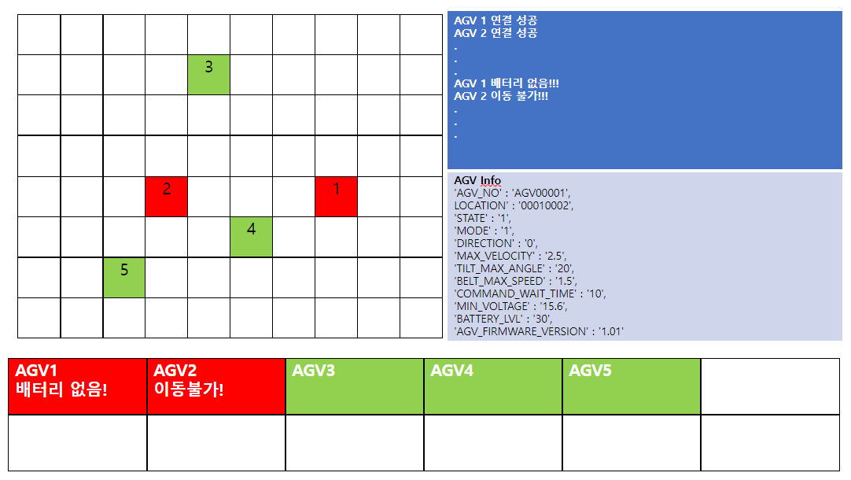
서버 화면 - 서버가 AGV 클라이언트들에게서 받은 AGV STATUS, ALARM JSON 데이터를 소켓 통신으로 html로 전송 -> html에서 지도, 로그, AGV 상태 등을 시각화

